Slide 1
PENCACAHAN
Esti Wijayanti, S.Kom., M.Kom
Email : esti.wijayanti@umk.ac.id
Hp/WA : 085226260943

Slide 2

PELUANG
Kaidah Pencacahan
Peluang Suatu Kejadian
Menyebutkan Kejadian Satu Per Satu
Aturan Perkalian
Permutasi
Permutasi Unsur Berbeda
Permutasi Berulang
Permutasi Siklis
Permutasi Unsur yang Sama
Kombinasi
Binomial Newton
Ruang Sampel dan Kejadian
Peluang Suatu Kejadian
Frekuensi Harapan
Kejadian Majemuk
Komplemen
Kejadian Lepas
Kejadian Bebas
Kejadian Bersyarat

Slide 3
Kaidah Pencacahan

Slide 4
Menyebutkan Kejadian Satu Per Satu
Cara paling mudah
Contoh :
Dari kota A, Doni ingin ke kota B, kemudian ke kota C. Berapa cara yang bisa dilalui Doni, jika dari kota A ke kota B ada 2 jalan dan dari kota B ke kota C ada 3 jalan?
Jawaban: (1,1); (1,2); (1,3); (2,1); (2,2); (2,3)
Jadi, ada 6 cara.

Slide 5
ATURAN PERKALIAN
Digunakan apabila kejadiannya banyak
Contoh:
Prita ingin jalan-jalan bersama temannya. Dia mempunyai 3 baju dan 2 celana, tapi dia bingung mana yang harus dia pakai. Ada berapa cara Prita memakai baju?
Jawaban: 2 x 3 = 6
 | Baju 1 | Baju 2 | Baju 3
Celana 1 | B1,C1 | B2,C1 | B3,C1
Celana 2 | B1,C2 | B2,C2 | B3,C2

Slide 6


PERMUTASI
Permutasi adalah susunan terurut dari suatu himpunan bilangan, dimana urutan dipermasalahkan
Permutasi terdiri dari 4 :
Permutasi dari unsur-unsur berbeda
Contoh :
Ada 5 angka 1, 2, 3, 4, 5. Dari 5 angka tersebut, ada berapa cara untuk membentuk suatu bilangan yang terdiri dari 3 angka dan tidak boleh berulang?
Jawaban:

Slide 7


Permutasi berulang
Contoh :
Tentukan banyaknya bilangan yang terdiri dari 2 angka dari angka 1, 2, 3, 4, 5 dan boleh berulang!
Jawaban: P_{b}(5,2) = 5² = 25
Permutasi unsur yang sama
Contoh :
Berapa cara untuk menyusun huruf dari kata SAMA?
Jawaban:

Slide 8
Permutasi siklis
Contoh :
Lima anak perempuan ingin duduk di meja bundar. Berapa cara mereka duduk?
Jawaban: P_{s}(5) = (5-1)! = 4! = 24

Slide 9


KOMBINASI
Dalam beberapa kejadian, urutan tidak menjadi masalah
Contoh :
Setelah selesai rapat yang dihadiri oleh 8 orang, mereka saling bersalaman. Berapa banyak salaman yang dapat terjadi?
Jawaban:

Slide 10
Binomial Newton
Digunakan untuk mencari koefisien-koefisien (a+b)^{n}
Contoh :
Tentukan koefisien suku ke-6 dari (x+2)⁶!
Jawaban: U₆ = C(6,5).x¹.2⁵ = 6.32.x¹ = 192x
Jadi, koefisien suku ke-6 adalah 192.

Slide 11
Peluang Suatu Kejadian

Slide 12
RUANG SAMPEL DAN KEJADIAN
Ruang Sampel adalah himpunan dari semua hasil yang mungkin terjadi dalam suatu percobaan.
Titik Sampel adalah setiap anggota dalam ruang sampel.
Kejadian adalah himpunan bagian dari ruang sampel.

Slide 13


PELUANG SUATU KEJADIAN
n(K) = banyaknya anggota kejadian K
n(S) = banyaknya anggota ruang sampel
Contoh :
Berapa peluang munculnya bilangan prima pada dadu?
Jawaban:
S = {1,2,3,4,5,6}; n(S) = 6
K = {2,3,5}; n(K) = 3

Slide 14

FREKUENSI HARAPAN
Frekuensi Harapan adalah harapan yang nilai kemungkinan/ peluang terjadinya paling besar.
, n = banyaknya percobaan
Contoh :
Bila kita melemparkan sebuah dadu sebanyak 60 kali, berapa frekuensi harapan muncul angka genap?
Jawaban:

Slide 15

KEJADIAN MAJEMUK
Komplemen
Kejadian Lepas
A = {1,3}
B = {2,4,6}
C = {1,2,3}
D = {3,4,5,6}
Saling Lepas→
Tidak Saling Lepas→
Saling Lepas
Tidak Saling Lepas

Slide 16

Kejadian Bebas
Sebuah dadu dilempar 2 kali. Yang pertama muncul angka 3 dan yang kedua muncul angka 4.
A = {3}
B = {4}
Saling Bebas

Slide 17

Kejadian Bersyarat
Contoh :
Dalam suatu box ada 8 bola yang terdiri dari 2 merah, 3 biru, dan 3 hijau. Berapa peluang terambilnya bola merah kemudian bola biru tanpa pengembalian?
Jawaban:

Slide 18
LATIHAN
Dari lima buah angka 2, 3, 5, 7, dan 9 akan disusun menjadi suatu bilangan yang terdiri dari 4 angka. Berapa banyak bilangan yang dapat disusun jika :
Angka-angka boleh berulang
Angka-angka tidak boleh berulang
2. Bila kita perhatikan nomor rumah yang terdiri atas dua angka, tanpa angka nol, maka banyak rumah yang dimaksud dengan nomor ganjil ialah….

Slide 19
3. Banyaknya susunan berbeda yang dapat dibuat dari huruf-huruf pada kata “KALKULUS” adalah…
4. Suatu keluarga yang terdiri atas 6 orang duduk mengelilingi sebuah meja makan yang berbentuk lingkaran. Berapa banyak cara agar mereka dapat duduk mengelilingi meja makan dengan urutan yang berbeda?

Slide 20
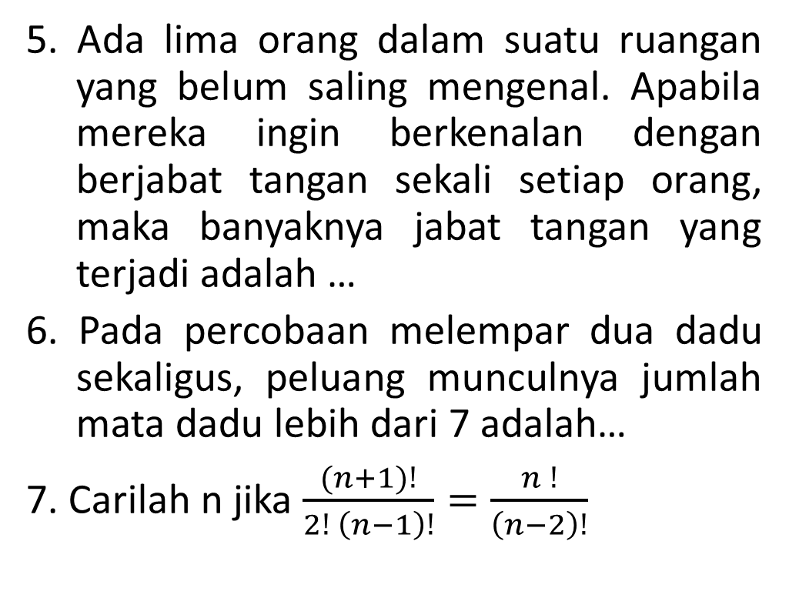
5. Ada lima orang dalam suatu ruangan yang belum saling mengenal. Apabila mereka ingin berkenalan dengan berjabat tangan sekali setiap orang, maka banyaknya jabat tangan yang terjadi adalah …
6. Pada percobaan melempar dua dadu sekaligus, peluang munculnya jumlah mata dadu lebih dari 7 adalah…
7. Carilah n jika $\frac{(n+1)!}{2! \left(n−1\right)!}=\frac{n !}{\left(n−2\right)!}$

Slide 21
8. Seorang murid diminta mengerjakan 5 dari 6 soal ulangan tetapi soal nomor 1 harus dipilih. Banyak pilihan yang dapat diambil murid tersebut adalah…
9. Di suatu perkumpulan akan dipilih perwakilan terdiri dari 6 orang. Calon yang tersedia terdiri dari 5 pria dan 4 wanita. Banyaknya susunan perwakilan yang dapat dibentuk jika sekurang-kurangnya terpilih 3 pria adalah …

Slide 22
10. Dua dadu dilambungkan bersama-sama. Peluang munculnya mata dadu berjumlah 8 atau 5 adalah….
11. Sebuah kotak berisi 3 bola putih dan 5 bola hitam. Diambil 2 bola sekaligus dari kotak itu. Peluang terambilnya 2 bola hitam adalah…
12. Akan dibuat nomor-nomor undian yang terdiri atas suatu huruf dan diikuti dua buah angka yang berbeda dan angka kedua adalah bilangan genap. Banyaknya nomor undian ada…

Slide 23
Pada suatu perlombaan renang, peluang A akan menang adalah 2 : 3 dan peluang B akan menang adalah
1 : 4. Tentukan peluang A menang tetapi B kalah !
14. Jika sebuah dadu dan sekeping uang logam ditos sekali, maka peluang tidak muncul angka dan mata dadu bukan 4 adalah…
15. Sebuah kartu diambil dari seperangkat kartu bridge. Peluang terambilnya karti As atau kartu warna merah adalah…

